Slide 1

স্বাগতম

Slide 2
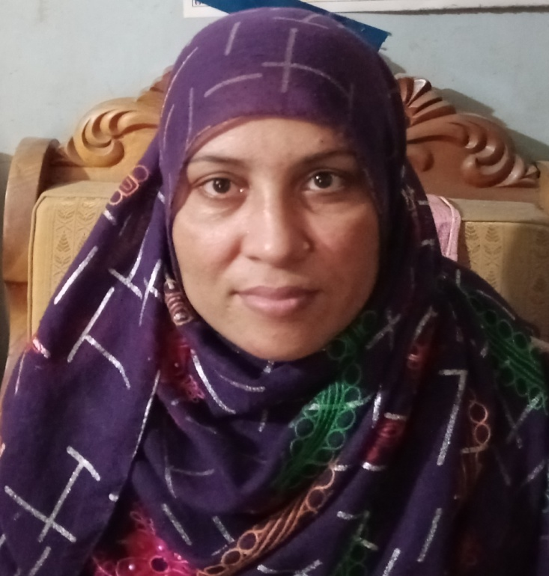
পরিচিতি
মোসাম্মৎ মরিয়মুন্নেছা সহকারি শিক্ষক(আই সি টি)
উজালহাটি ছাইদিয়া দেওবন্দিয়া দাখিল মাদ্রাসা ফুলবাড়িয়া, ময়মনসিংহ।

Slide 3
পাঠ পরিচিতি
শ্রেণিঃ ১০ম
বিষয়ঃ মাল্টিমিডিয়া ও গ্রাফিক্স
অধ্যায়ঃ ৫ম

Slide 4
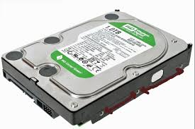
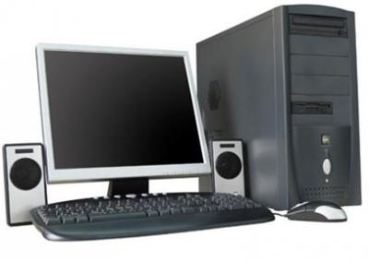
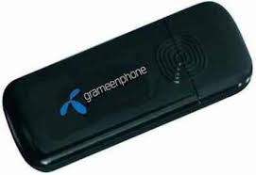
এই গুলির নাম বল।

Slide 5
শিখনফল
এই পাঠ শেষে শিক্ষার্থীরা-----
মাল্টিমিডিয়ার ধারনাকে সংজ্ঞায়িত করতে পারবে।
ডিজিটাল যন্ত্র চিহ্নিত করতে পারবে।
মাল্টিমিডিয়া প্রয়োগ ব্যাখ্যা করতে পার...।
মাল্টিমিডিয়ার গুরুত্ব বর্ণনা করতে পারবে।

Slide 6
মাল্টিমিডিয়া কি?
সাধারণত কম্পিটারের সাথে অতিরিক্ত কিছু হার্ডওয়্যার ও সফটওয়্যার যুক্ত করে কম্পিউটারে কাজ করার পাশাপাশি ছবি দেখা, গান শোনা ও অন্যান্য কাজ করা যায়। আর একই যন্ত্র দিয়ে এরুপ বহুবিধ কাজ করা যায় বলে একে মাল্টিমিডিয়া বলে।

Slide 7
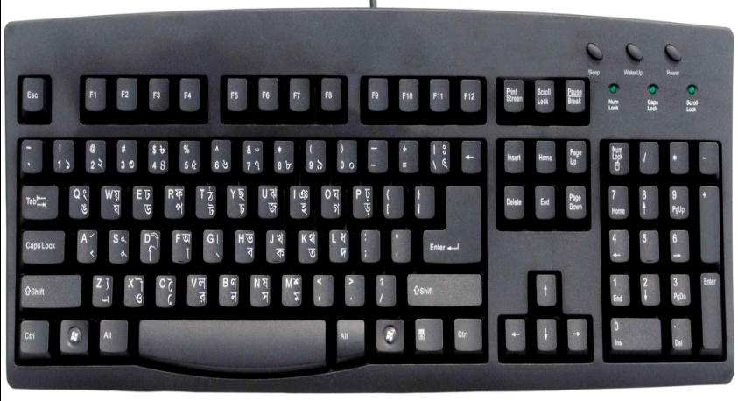
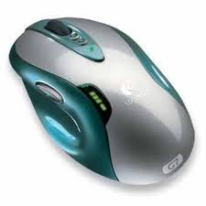
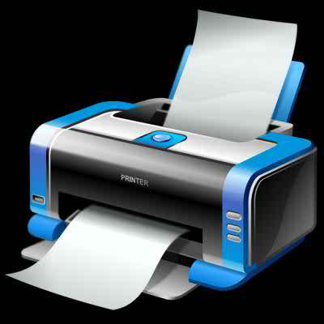
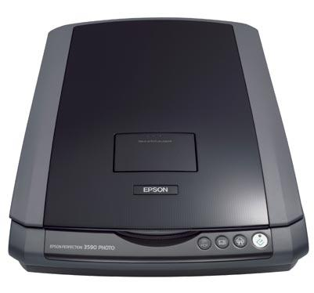
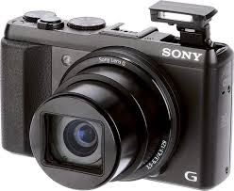
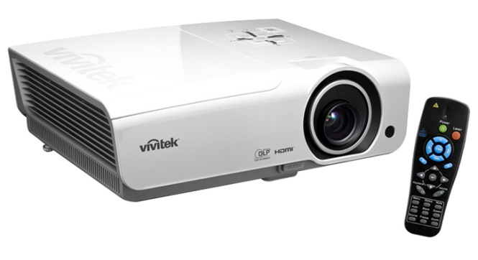
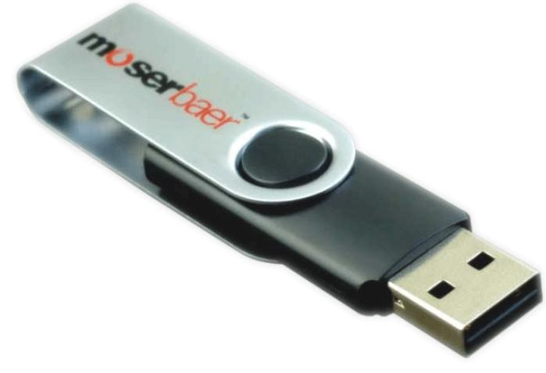
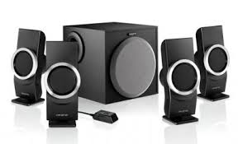
কীবোর্ড
মাউস
প্রিন্টার
হার্ডডিস্ক
ডিজিটাল ক্যামরা
স্স্ক্যানার
স্পিকার
মাল্টিমিডি মেশিন
পেন ড্রাইব

Slide 8
মাল্টিমিডিয়ার প্রয়োগ
বর্ণ
গ্রাফিক্স
টিভি
সিনেমা

Slide 9
মাল্টিমিডিয়ার গুরুত্ব
আগামি দিনগুলোতে মাল্টিমিডিয়া প্রোগ্রামারের চাহিদা এবং সংখ্যা কোনোটাই কম হবে না। একটি বিষয় এখন সকলকেই বুঝতে হবে যে, শিক্ষা ক্ষেত্রে, বিজনেস সফটওয়্যার ও সার্ভিসেস এর পাশাপাশি মাল্ডিমিডিয়া কনটেন্টস ডেভেলপ করা ও প্রোগ্রামিং করতে পারা লোকের চাহিদা ব্যাপকভাবে বাড়ছে।

Slide 10
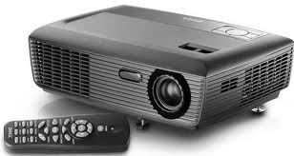
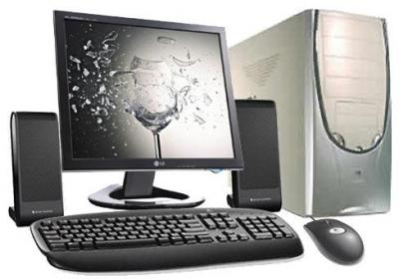
একক কাজ
কি কাজে লাগে?
কি কাজে লাগে?

Slide 11
দলীয় কাজ
“ক” দল
মাল্টিমিডিয়ার প্রয়োগ গুলো বর্ণনা কর।
“খ” দল
মাল্টিমিডিয়া ব্যবহৃত কয়েকটি যন্ত্রের নাম লিখ।

Slide 12
মূল্যায়ন
মূল্যায়নমূল্যায়ন
মাল্টিমিডিয়া কি?
মাল্টিমিডিয়ার কয়েক টি প্রয়োগ বল।

Slide 13
বাড়ির কাজ
মাল্টিমিডিয়ার গুরুত্ব লিখে আনবে।

Slide 14
ধন্যবাদ সকল শিক্ষার্থী

